Slide 1
第2章 线性表
2.1 线性表的基本概念
2.2 线性表的顺序存储
2.3 线性表的链式存储
2.4 线性表的应用
2.5 有序表
本章小结

Slide 2
2.1 线性表的基本概念
2.1.1 线性表的定义
线性表是具有相同特性的数据元素的一个有限序列。
该序列中所含元素的个数叫做线性表的长度，用n表示，n≥0。
当n=0时，表示线性表是一个空表，即表中不包含任何元素。设序列中第i（i表示逻辑位序）个元素为a_{i}（1≤i≤n）。
线性表的一般表示为:
(a₁,a₂,…a_{i},a_{i+1},…,a_{n})
逻辑结构

Slide 3
其中a₁为第一个元素，又称做表头元素，a₂为第二个元素，a_{n}为最后一个元素，又称做表尾元素。
例如，在线性表
(1,4,3,2,8,10)
中，1为表头元素，10为表尾元素。

Slide 4
2.1.2 线性表的运算
线性表的基本运算如下:
（1）初始化线性表InitList(&L)：构造一个空的线性表L。
（2）销毁线性表DestroyList(&L)：释放线性表L占用的内存空间。

Slide 5
（3）判线性表是否为空表ListEmpty(L)：若L为空表，则返回真，否则返回假。
（4）求线性表的长度ListLength(L)：返回L中元素个数。
（5）输出线性表DispList(L):当线性表L不为空时，顺序显示L中各节点的值域。
（6）求线性表L中指定位置的某个数据元素GetElem(L,i,&e)：用e返回L中第 i（1≤i≤ListLength(L)）个元素的值。

Slide 6
（7）定位查找LocateElem(L,e)：返回L中第一个值域与e相等的逻辑位序。若这样的元素不存在，则返回值为0。
（8）插入数据元素ListInsert(&L,i,e)：在L的第i（1≤i≤ListLength(L)+1）个元素之前插入新的元素e，L的长度增1。
（9）删除数据元素ListDelete(&L,i,&e)：删除L的第i（1≤i≤ListLength(L)）个元素，并用e返回其值，L的长度减1。

Slide 7
用户设计的应用程序
基本运算1
…
基本运算n
数据
体现结构化编程的思想。

Slide 8
例2.1 假设有两个集合 A 和 B 分别用两个线性表 LA 和 LB 表示，即线性表中的数据元素即为集合中的成员。编写一个算法求一个新的集合C=A∪B，即将两个集合的并集放在线性表LC中。
解题思路:
LC ⬅ LA
LC ⬅ LB中不在LA中的元素

Slide 9
void unionList(List LA,List LB,List &LC)
{ int lena,i; ElemType e;
InitList(LC);
for (i=1;i<=ListLength(LA);i++) //将LA的所有元素插入到Lc中
{ GetElem(LA,i,e);
ListInsert(LC,i,e);
}
lena=ListLength(LA); //求线性表LA的长度
for (i=1;i<=ListLength(LB);i++)
{ GetElem(LB,i,e); //取LB中第i个数据元素赋给e
if (!LocateElem(LA,e)) //LA中不存在和e相同者,插入到LC中
ListInsert(LC,++lena,e);
}
}

Slide 10
本算法中，由于LocateElem(LA,e)运算的时间复杂度为O(ListLength(LA))，所以本算法的时间复杂度为:
O(ListLength(LA)*ListLength(LB))。

Slide 11
2.2 线性表的顺序存储
2.2.1 线性表的顺序存储—顺序表
2.2.2 顺序表基本运算的实现

Slide 12
2.2.1 线性表的顺序存储—顺序表
线性表的顺序存储结构：把线性表中的所有元素按照其逻辑顺序依次存储到从计算机存储器中指定存储位置开始的一块连续的存储空间中。
这样,线性表中第一个元素的存储位置就是指定的存储位置，第i+1个元素（1≤i≤n-1）的存储位置紧接在第i个元素的存储位置的后面。
区别
线性表 ↔ 逻辑结构
顺序表 ↔ 存储结构

Slide 13
假定线性表的元素类型为ElemType，则每个元素所占用存储空间大小（即字节数）为sizeof(ElemType)，整个线性表所占用存储空间的大小为:
n*sizeof(ElemType)
其中，n表示线性表的长度。

Slide 14
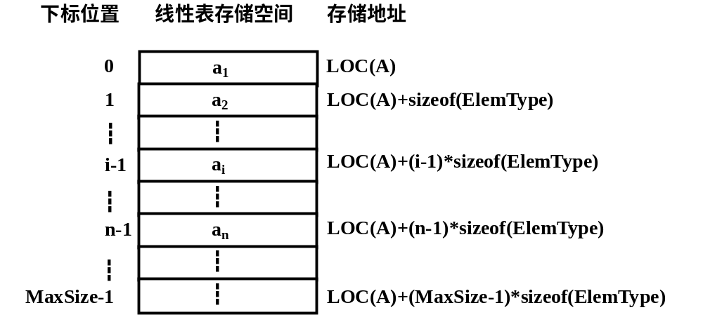
顺序表示意图

Slide 15
在定义一个线性表的顺序存储类型时，需要定义一个数组来存储线线表中的所有元素和定义一个整型变量来存储线性表的长度。
假定数组用data[MaxSize]表示，长度整型变量用length表示，并采用结构体类型表示，则元素类型为通用类型标识符ElemType的线性表的顺序存储类型可描述如下:

Slide 16
typedef struct
{ ElemType data[MaxSize];
int length;
} SqList; //顺序表类型
其中data成员存放元素，length成员存放线性表的实际长度。
说明：由于C/C++中数组的下标从0开始，线性表的第i个元素a_{i}存放顺序表的第i-1位置上。为了清楚，将a_{i}在逻辑序列中的位置称为逻辑位序，在顺序表中的位置称为物理位序。

Slide 17
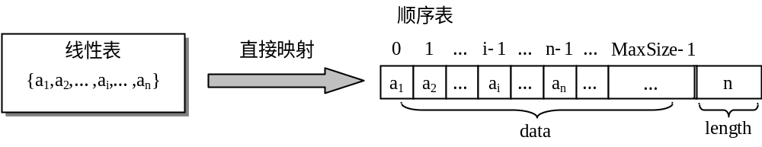

Slide 18
对于第1章的逻辑结构City，假定每个元素占用30个存储单元，数据从100号单元开始由低地址向高地址方向存储，对应的顺序表如下：
地址 | 区号 | 城市名 | 说明
100 | 010 | Beijing | 首都
130 | 021 | Shanghai | 直辖市
160 | 027 | Wuhan | 湖北省省会
190 | 029 | Xian | 陕西省省会
210 | 025 | Nanjing | 江苏省省会

Slide 19
2.2.2 顺序表基本运算的实现
一旦采用顺序表存储结构，我们就可以用C/C++语言实现线性表的各种基本运算。为了方便,假设ElemType为char类型，使用如下自定义类型语句:
typedef char ElemType;

Slide 20
1. 建立顺序表
其方法是将给定的含有n个元素的数组的每个元素依次放入到顺序表中，并将n赋给顺序表的长度成员。算法如下：
void CreateList(SqList *&L,ElemType a[],int n)
//建立顺序表
{ int i;
L=(SqList *)malloc(sizeof(SqList));
for (i=0;i<n;i++)
L->data[i]=a[i];
L->length=n;
}

Slide 21
2. 顺序表基本运算算法
（1）初始化线性表InitList(L)
该运算的结果是构造一个空的线性表L。实际上只需将length成员设置为0即可。
void InitList(SqList *&L) //引用型指针
{ L=(SqList *)malloc(sizeof(SqList));
//分配存放线性表的空间
L->length=0;
}
本算法的时间复杂度为O(1)。
L
顺序表

Slide 22
引用的作用
（1）不使用引用的情况
main()
{ SqList *sq;
InitList(sq);
op(sq);
}
void InitList(SqList *L) //不用引用
{
L=(SqList *)malloc(sizeof(SqList))；
L->length=0；
}
main：
sq
？？？
L
调用InitList
0
返回到main()后实参sq没有变化！！！
sq
？？？

Slide 23
（2）使用引用的情况
main：
sq
？？？
main()
{ SqList *sq;
InitList(sq);
op(sq);
}
void InitList(SqList *&L) //用引用
{
L=(SqList *)malloc(sizeof(SqList))；
L->length=0；
}
L
调用InitList
0
返回到main()实参sq指向顺序表。
sq

Slide 24
（2）销毁线性表DestroyList(L)
该运算的结果是释放线性表L占用的内存空间。
void DestroyList(SqList *&L)
{
free(L);
}
本算法的时间复杂度为O(1)。
L
顺序表
free(L)释放L所指向的空间，L本身由系统自动释放。

Slide 25
思考题：这里采用顺序指针，而不是直接给定顺序表。两者有什么区别？
如果直接采用顺序表：
void InitList(SqList &L) //引用型
{
L.length=0;
}
在这种方式下，顺序表L的空间由系统本身释放，不需要设计DestroyList(L)函数。这是本书中用顺序表指针的原因。

Slide 26
（3）判定是否为空表ListEmpty(L)
该运算返回一个值表示L是否为空表。若L为空表，则返回true，否则返回false。
bool ListEmpty(SqList *L)
{
return(L->length==0);
}
本算法的时间复杂度为O(1)。

Slide 27
（4）求线性表的长度ListLength(L)
该运算返回顺序表L的长度。实际上只需返回length成员的值即可。
int ListLength(SqList *L)
{
return(L->length);
}
本算法的时间复杂度为O(1)。

Slide 28
（5）输出线性表DispList(L)
该运算当线性表L不为空时,顺序显示L中各元素的值。
void DispList(SqList *L)
{ int i;
if (ListEmpty(L)) return;
for (i=0;i<L->length;i++)
printf("%c",L->data[i]);
printf("\n");
}

Slide 29
本算法中基本运算为for循环中的printf语句，故时间复杂度为:
O(L->length)或O(n)

Slide 30
（6）求某个数据元素值GetElem(L,i,e)
该运算返回L中第 i（1≤i≤ListLength(L)）个元素的值，存放在e中。
bool GetElem(SqList *L,int i,ElemType &e)
{ if (i<1 || i>L->length) return false;
e=L->data[i-1];
return true;
}
本算法的时间复杂度为O(1)。
体现顺序表的随机存取特性

Slide 31
（7）按元素值查找LocateElem(L,e)
该运算顺序查找第1个值域与e相等的元素的逻辑位序。若这样的元素不存在，则返回值为0。
int LocateElem(SqList *L, ElemType e)
{ int i=0;
while (i<L->length && L->data[i]!=e) i++;
if (i>=L->length) return 0;
else return i+1;
}

Slide 32
本算法中基本运算为while循环中的i++语句，故时间复杂度为:
O(L->length)或O(n)

Slide 33
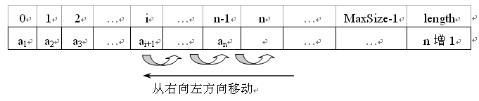
（8）插入数据元素ListInsert(L,i,e)
该运算在顺序表L的第i（1≤i≤ListLength(L)+1）个位置上插入新的元素e。如果i值不正确，则显示相应错误信息；否则将顺序表原来第i个元素及以后元素均后移一个位置，移动方向从右向左，如下图所示，腾出一个空位置插入新元素，最后顺序表长度增1。

Slide 34
bool ListInsert(SqList *&L,int i,ElemType e)
{ int j;
if (i<1 || i>L->length+1)
return false; //参数错误时返回false
i--; //将顺序表逻辑序号转化为物理序号
for (j=L->length;j>i;j--) //将data[i..n]元素后移一个位置
L->data[j]=L->data[j-1];
L->data[i]=e; //插入元素e
L->length++; //顺序表长度增1
return true; //成功插入返回true
}

Slide 35
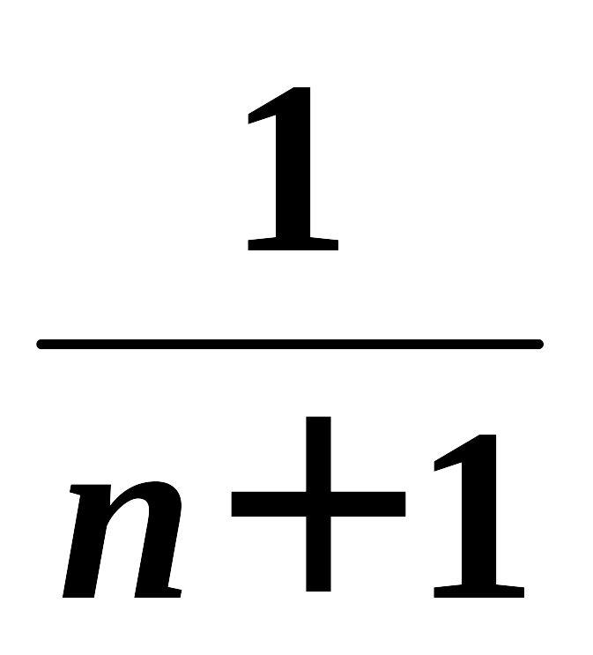
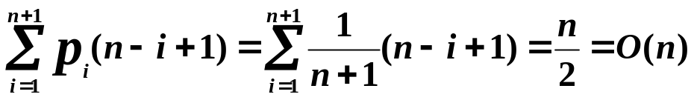
对于本算法来说，元素移动的次数不仅与表长L.length=n有关，而且与插入位置i有关:当i=n+1时，移动次数为0；当i=1时，移动次数为n，达到最大值。在线性表L中共有n+1个可以插入元素的地方。假设p_{i}（= ）是在第i个位置上插入一个元素的概率，则在长度为n的线性表中插入一个元素时所需移动元素的平均次数为:
因此插入算法的平均时间复杂度为O(n)。
a_{n-1}～a_{i-1}（共n-1-(i-1)+1=n-i+1）个元素移动

Slide 36
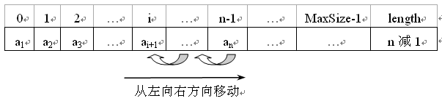
（9）删除数据元素ListDelete(L,i,e)
该运算删除顺序表L的第i（1≤i≤ListLength(L)）个元素。如果i值不正确，则显示相应错误信息；否则将线性表第i个元素以后元素均向前移动一个位置，移动方向为从左向右，如下图所示，这样覆盖了原来的第i个元素，达到删除该元素的目的，最后顺序表长度减1。

Slide 37
bool ListDelete(SqList *&L,int i,ElemType &e)
{ int j;
if (i<1 || i>L->length) //参数错误时返回false
return false;
i--; //将顺序表逻辑序号转化为物理序号
e=L->data[i];
for (j=i;j<L->length-1;j++) //将data[i..n-1]元素前移
L->data[j]=L->data[j+1];
L->length--; //顺序表长度减1
return true; //成功删除返回true
}

Slide 38

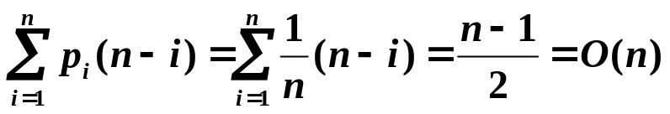
对于本算法来说，元素移动的次数也与表长n和删除元素的位置i有关:当i=n时，移动次数为0；当i=1时，移动次数为n-1。在线性表L中共有n个元素可以被删除。假设p_{i}（p_{i}= ）是删除第i个位置上元素的概率，则在长度为n的线性表中删除一个元素时所需移动元素的平均次数为:
=
因此删除算法的平均时间复杂度为O(n)。
a_{i}～a_{n-1}（共n-1-i+1=n-i个元素）均前移一个位置

Slide 39
例2.3 已知长度为n的线性表A采用顺序存储结构，编写一个时间复杂度为O(n)、空间复杂度为O(1)的算法，该算法删除线性表中所有值为x的数据元素。
如果每删除一个值为x的元素都进行移动，其时间复杂度为O(n²)，空间复杂度为O(1)。
如果用一个新的顺序表来实现，其时间复杂度为O(n)，空间复杂度为O(n)。

Slide 40
解法一：设删除L中所有值等于x元素后的顺序表为L1，显然L1包含在L中，为此L1重用L的空间。扫描顺序表L，重建L只包含不等于x的元素。算法如下：
void delnode1(SqList *&L,ElemType x)
{ int k=0,i; //k记录值不等于x的元素个数
for (i=0;i<L->length;i++)
if (L->data[i]!=x) //若当前元素不为x,将其插入L中
{ L->data[k]=L->data[i];
k++; //不等于x的元素增1
}
L->length=k; //顺序表L的长度等于k
}
算法1：类似于建顺序表

Slide 41
解法二：用k记录顺序表L中等于x的元素个数，一边扫描L一边统计k值，并将不为x的元素前移k个位置，最后修改L的长度。算法如下：
void delnode2(SqList *&L,ElemType x)
{ int k=0,i=0; //k记录值等于x的元素个数
while (i<L->length)
{ if (L->data[i]==x) //当前元素值为x时k增1
k++;
else //当前元素不为x时将其前移k个位置
L->data[i-k]=L->data[i];
i++;
}
L->length-=k; //顺序表L的长度递减k
}

Slide 42
上述算法中只有一个while循环,时间复杂度为O(n)。算法中只用了i、k两个临时变量，空间复杂度为O(1)。

Slide 43
例2.5 设顺序表有10个元素，其元素类型为整型。设计一个算法，以第一个元素为分界线，将所有小于它的元素移到该元素的前面，将所有大于它的元素移到该元素的后面。

Slide 44
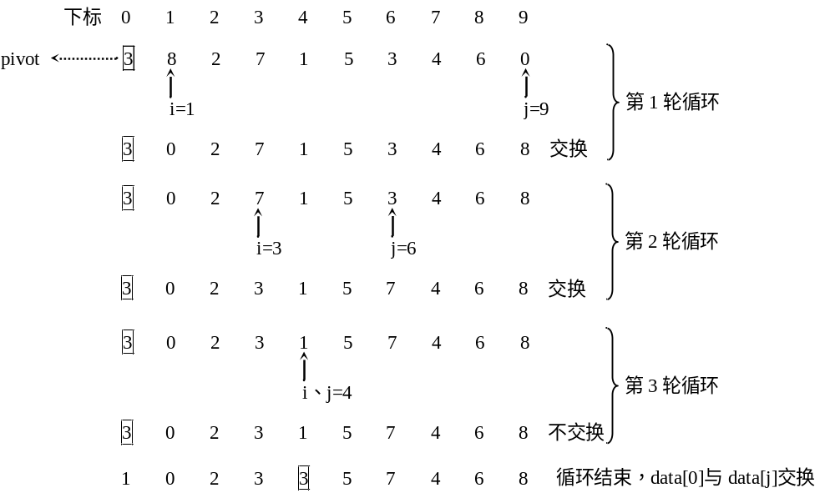
解法一：

Slide 45
void move1(SqList *&L)
{ int i=0,j=L->length-1;
ElemType pivot=L->data[0]; //以data[0]为基准
ElemType tmp;
while (i<j) //从区间两端交替向中间扫描,直至i=j为止
{ while (i<j && L->data[j]>pivot)
j--; //从右向左扫描,找一个小于等于pivot的元素
while (i<j && L->data[i]<=pivot)
i++; //从左向右扫描,找一个大于pivot的元素
if (i<j)
{ tmp=L->data[i];//将L->data[i]和L->data[j]交换
L->data[i]=L->data[j];
L->data[j]=tmp;
}
}
tmp=L->data[0]; //将L->data[0]和L->data[j]进行交换
L->data[0]=L->data[j];
L->data[j]=tmp;
printf("i=%d\n",i);
}

Slide 46
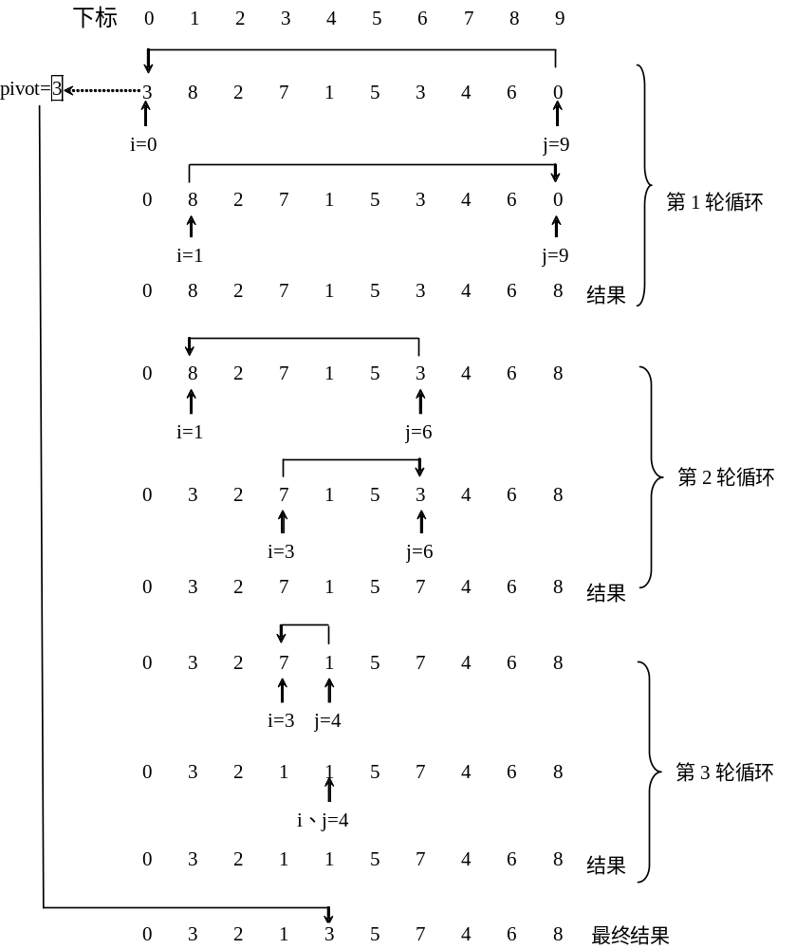
解法二：

Slide 47
void move2(SqList *&L)
{ int i=0,j=L->length-1;
ElemType pivot=L->data[0]; //以data[0]为基准
while (i<j) //从顺序表两端交替向中间扫描,直至i=j为止
{ while (j>i && L->data[j]>pivot)
j--; //从右向左扫描,找一个小于等于pivot的data[j]
L->data[i]=L->data[j]; //将其放入data[i]处
i++;
while (i<j && L->data[i]<=pivot)
i++; //从左向右扫描,找一个大于pivot的记录data[i]
L->data[j]=L->data[i]; //将其放入data[j]处
j--;
}
L->data[i]=pivot;
printf("i=%d\n",i);
}
为什么解法2更好些？

Slide 48
思考题：
本题是否有其他改法？

Slide 49
2.3 线性表的链式存储
2.3.1 线性表的链式存储—链表
2.3.2 单链表基本运算的实现
2.3.3 双链表
2.3.4 循环链表
2.3.5 静态链表

Slide 50
2.3.1 线性表的链式存储—链表
在链式存储中,每个存储节点不仅包含有所存元素本身的信息（称之为数据域），而且包含有元素之间逻辑关系的信息，即前驱节点包含有后继节点的地址信息，这称为指针域，这样可以通过前驱节点的指针域方便地找到后继节点的位置,提高数据查找速度。
一般地,每个节点有一个或多个这样的指针域。若一个节点中的某个指针域不需要任何节点，则仅它的值为空，用常量NULL表示。

Slide 51
由于顺序表中的每个元素至多只有一个前驱元素和一个后继元素，即数据元素之间是一对一的逻辑关系，所以当进行链式存储时，一种最简单也最常用的方法是:
在每个节点中除包含有数据域外，只设置一个指针域，用以指向其后继节点，这样构成的链接表称为线性单向链接表，简称单链表。

Slide 52
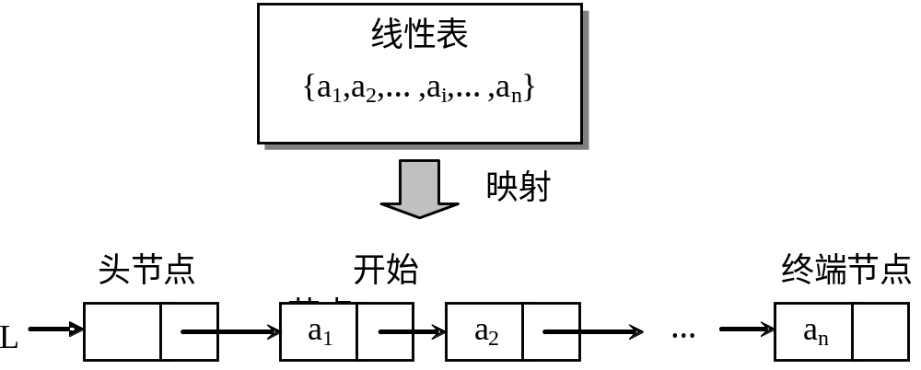
在线性表的链式存储中，为了便于插入和删除运算的实现，每个链表带有一个头节点，并通过头节点的指针唯一标识该链表。
带头节点单链表示意图

Slide 53
由于链表的每个结点带有指针域，从存储密度来讲，这是不经济的。所谓存储密度是指结点数据本身所占的存储量和整个结点结构中所占的存储量之比，即：
节点数据本身占用的空间
存储密度=
节点占用的空间总量
一般地，存储密度越大，存储空间的利用率就越高。显然，顺序表的存储密度为1，而链表的存储密度小于1。例如，若单链表的结点数据均为整数，指针所占的空间和整数相同，则单链表的存储密度为50％。若不考虑顺序表中的空闲区，则顺序表的存储空间利用率为100％。

Slide 54
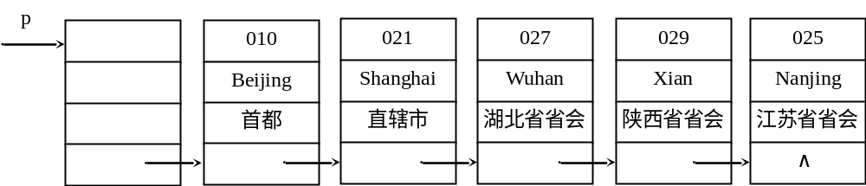
对于第1章的逻辑结构City，采用带头节点的单链表存储时的结构如下所示：

Slide 55
单链表的特点
在单链表中，由于每个节点只包含有一个指向后继节点的指针，所以当访问过一个节点后，只能接着访问它的后继节点，而无法访问它的前驱节点。

Slide 56
另一种可以采用的方法是:
在每个节点中除包含有数值域外,设置有两个指针域，分别用以指向其前驱节点和后继节点，这样构成的链接表称之为线性双向链接表，简称双链表。

Slide 57
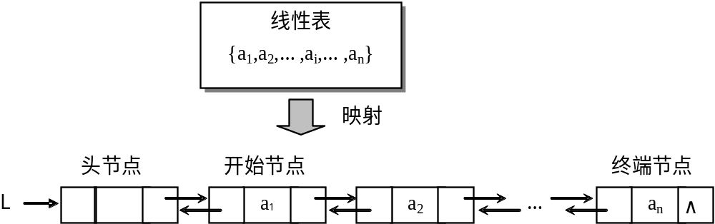
带头节点的双链表示意图

Slide 58
双链表的特点
在双链表中，由于每个节点既包含有一个指向后继节点的指针，又包含有一个指向前驱节点的指针，所以当访问过一个节点后，既可以依次向后访问每一个节点，也可以依次向前访问每一个节点。

Slide 59
在单链表中,假定每个节点类型用LinkList表示，它应包括存储元素的数据域,这里用data表示，其类型用通用类型标识符ElemType表示，还包括存储后继元素位置的指针域，这里用next表示。
LinkList类型的定义如下:
typedef struct LNode //定义单链表节点类型
{ ElemType data;
struct LNode *next; //指向后继节点
} LinkList;

Slide 60
2.3.2 单链表
1. 插入节点和删除节点操作
插入操作是将值为x的新节点插入到单链表的第i个节点的位置上。先在单链表中找到第i-1个节点，再在其后插入新节点。
单链表插入节点的过程如下图所示。

Slide 61
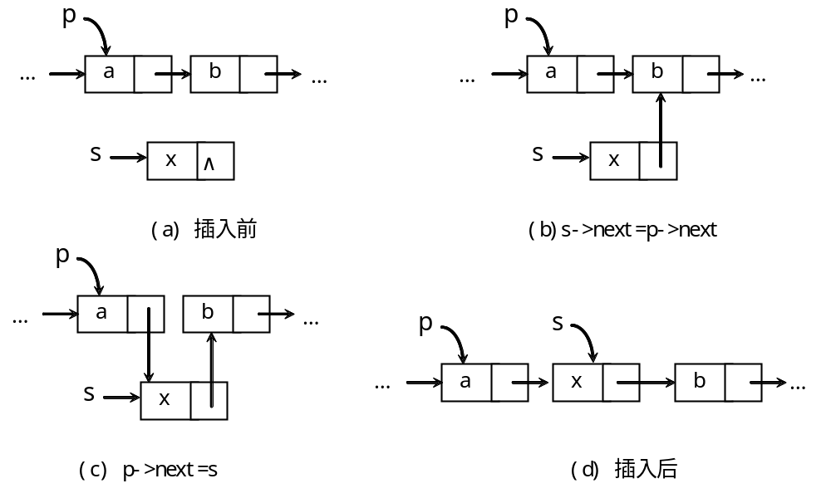
插入节点示意图
插入操作语句描述如下：
s->next=p->next;
p->next=s;
特点：只需修改相关节点的指针域，不需要移动节点。

Slide 62
删除操作是将单链表的第i个节点删去。先在单链表中找到第i-1个节点，再删除其后的节点。删除单链表节点的过程如下图所示。

Slide 63
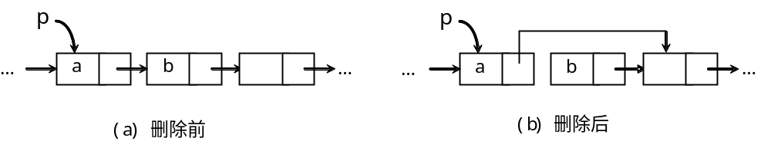
删除节点示意图
删除操作语句描述如下：
p->next=p->next->next;
特点：只需修改相关节点的指针域，不需要移动节点。

Slide 64
2. 建立单链表
先考虑如何建立单链表。假设我们通过一个含有n个数据的数组来建立单链表。建立单链表的常用方法有如下两种:
（1）头插法建表
该方法从一个空表开始,读取字符数组a中的字符，生成新节点，将读取的数据存放到新节点的数据域中，然后将新节点插入到当前链表的表头上，直到结束为止。
s
L
…
a₁
a_{j}
a_{i}

Slide 65
void CreateListF(LinkList *&L,ElemType a[],int n)
{ LinkList *s;
int i;
L=(LinkList *)malloc(sizeof(LinkList));
L->next=NULL; //创建头节点,其next域置为NULL
for (i=0;i<n;i++) //循环建立数据节点
{ s=(LinkList *)malloc(sizeof(LinkList));
s->data=a[i]; //创建数据节点*s
s->next=L->next; //将*s插在原开始节点之前,头节点之后
L->next=s;
}
}

Slide 66
采用头插法建立单链表的过程
a | d | c | b
第1步:建头节点
L
 | ∧
i=0
i=1
i=2
i=3
第2步:i＝0,新建a节点,插入到头节点之后
L
a | ∧
第3步:i＝1,新建d节点,插入到头节点之后
链表的节点顺序与逻辑次序相反。
L
d
a | ∧
第4步:i＝2,新建c节点,插入到头节点之后
L
c
d
a | ∧
第5步:i＝3,新建b节点,插入到头节点之后
L
b
c
d
a | ∧

Slide 67
（2）尾插法建表
头插法建立链表虽然算法简单，但生成的链表中节点的次序和原数组元素的顺序相反。若希望两者次序一致，可采用尾插法建立。该方法是将新节点插到当前链表的表尾上，为此必须增加一个尾指针r，使其始终指向当前链表的尾节点。
r
L
…
a₁
a_{j}
r
a_{i}

Slide 68
void CreateListR(LinkList *&L,ElemType a[],int n)
{ LinkList *s,*r;
int i;
L=(LinkList *)malloc(sizeof(LinkList)); //创建头节点
r=L; //r始终指向尾节点,开始时指向头节点
for (i=0;i<n;i++) //循环建立数据节点
{ s=(LinkList *)malloc(sizeof(LinkList));
s->data=a[i]; //创建数据节点*s
r->next=s; //将*s插入*r之后
r=s;
}
r->next=NULL; //尾节点next域置为NULL
}

Slide 69
采用尾插法建立单链表的过程
a
d
c
b
i=0
i=1
i=2
i=3
L
a
d
c
b
∧
头节点
链表的节点顺序与逻辑次序相同。

Slide 70
3. 线性表基本运算在单链表上的实现
（1）初始化线性表InitList(L)
该运算建立一个空的单链表，即创建一个头节点。
void InitList(LinkList *&L)
{ L=(LinkList *)malloc(sizeof(LinkList));
//创建头节点
L->next=NULL;
}
L
∧

Slide 71
（2）销毁线性表DestroyList(L)
释放单链表L占用的内存空间。即逐一释放全部节点的空间。
void DestroyList(LinkList *&L)
{ LinkList *pre=L,*p=p->next; //pre指向*p的前驱节点
while (p!=NULL) //扫描单链表L
{ free(pre); //释放*pre节点
pre=p; //pre、p同步后移一个节点
p=pre->next;
}
free(pre); //循环结束时,p为NULL,pre指向尾节点,释放它
}
…
初始时
L
∧
pre
p
…
循环结束时
L
∧
pre
p=NULL

Slide 72
（3）判线性表是否为空表ListEmpty(L)
若单链表L没有数据节点，则返回真，否则返回假。
bool ListEmpty(LinkList *L)
{
return(L->next==NULL);
}

Slide 73
（4）求线性表的长度ListLength(L)
返回单链表L中数据节点的个数。
int ListLength(LinkList *L)
{ int n=0;
LinkList *p=L; //p指向头节点,n置为0(即头节点的序号为0)
while (p->next!=NULL)
{ n++;
p=p->next;
}
return(n); //循环结束,p指向尾节点,其序号n为节点个数
}
…
初始时
L
∧
p,n=0
…
循环结束时
L
∧
p,n为节点个数

Slide 74
（5）输出线性表DispList(L)
逐一扫描单链表L的每个数据节点，并显示各节点的data域值。
void DispList(LinkList *L)
{ LinkList *p=L->next; //p指向开始节点
while (p!=NULL) //p不为NULL,输出*p节点的data域
{ printf("%d ",p->data);
p=p->next; //p移向下一个节点
}
printf("\n");
}

Slide 75
（6）求线性表L中指定位置的某个数据元素GetElem(L,i,&e)
思路：在单链表L中从头开始找到第i个节点，若存在第i个数据节点，则将其data域值赋给变量e。

Slide 76
bool GetElem(LinkList *L,int i,ElemType &e)
{ int j=0;
LinkList *p=L; //p指向头节点,j置为0(即头节点的序号为0)
while (j<i && p!=NULL) //找第i个节点
{ j++;
p=p->next;
}
if (p==NULL) //不存在第i个数据节点,返回false
return false;
else //存在第i个数据节点,返回true
{ e=p->data;
return true;
}
}
i
…
…
循环结束时
L
e
a_{n}
∧
j

Slide 77
（7）按元素值查找LocateElem(L,e)
思路：在单链表L中从头开始找第1个值域与e相等的节点，若存在这样的节点，则返回位置，否则返回0。
int LocateElem(LinkList *L,ElemType e)
{ int i=1;
LinkList *p=L->next; //p指向开始节点,i置为1
while (p!=NULL && p->data!=e)
{ p=p->next; //查找data值为e的节点,其序号为i
i++;
}
if (p==NULL) //不存在元素值为e的节点,返回0
return(0);
else //存在元素值为e的节点,返回其逻辑序号i
return(i);
}
i
…
…
循环结束时
L
e
∧

Slide 78
（8）插入数据元素ListInsert(&L,i,e)
思路：先在单链表L中找到第i-1个节点*p，若存在这样的节点，将值为e的节点*s插入到其后。
bool ListInsert(LinkList *&L,int i,ElemType e)
{ int j=0;
LinkList *p=L,*s; //p指向头节点,j置为0
while (j<i-1 && p!=NULL) //查找第i-1个节点
{ j++;
p=p->next;
}

Slide 79
if (p==NULL) //未找到第i-1个节点,返回false
return false;
else //找到第i-1个节点*p,插入新节点并返回true
{ s=(LinkList *)malloc(sizeof(LinkList));
s->data=e; //创建新节点*s,其data域置为e
s->next=p->next; //将*s插入到*p之后
p->next=s;
return true;
}
}

Slide 80
（9）删除数据元素ListDelete(&L,i,&e)
思路：先在单链表L中找到第i-1个节点*p，若存在这样的节点，且也存在后继节点，则删除该后继节点。
bool ListDelete(LinkList *&L,int i,ElemType &e)
{ int j=0;
LinkList *p=L,*q; //p指向头节点,j置为0
while (j<i-1 && p!=NULL) //查找第i-1个节点
{ j++;
p=p->next;
}

Slide 81
if (p==NULL) //未找到第i-1个节点,返回false
return false;
else //找到第i-1个节点*p
{ q=p->next; //q指向第i个节点
if (q==NULL) //若不存在第i个节点,返回false
return false;
e=q->data;
p->next=q->next; //从单链表中删除*q节点
free(q); //释放*q节点
return true; //返回true表示成功删除第i个节点
}
}

Slide 82
例2.5 有一个带头节点的单链表L={a₁,b₁,a₂,b₂,…,a_{n},b_{n}}，设计一个算法将其拆分成两个带头节点的单链表L1和L2：
L1={a₁,a₂,…,a_{n}}，L2={b_{n},b_{n-1},…,b₁}
要求L1使用L的头节点。

Slide 83
解:利用原单链表L中的所有节点通过改变指针域重组成单链表L1和L2。由于L1中节点的相对顺序与L中的相同，所以采用尾插法建立单链表L1；由于L2中节点的相对顺序与L中的相反，所以采用头插法建立单链表L2。
p
…
∧
尾插法建表
L1
头插法建表
L2

Slide 84
void split(LinkList *&L,LinkList *&L1,LinkList *&L2)
{ LinkList *p=L->next,*q,*r1; //p指向第1个数据节点
L1=L; //L1利用原来L的头节点
r1=L1; //r1始终指向L1的尾节点
L2=(LinkList *)malloc(sizeof(LinkList));//创建L2的头节点
L2->next=NULL; //置L2的指针域为NULL
while (p!=NULL)
{ r1->next=p; //采用尾插法将*p(data值为ai)插入L1中
r1=p;
p=p->next; //p移向下一个节点(data值为bi)
q=p->next; //由于头插法修改p的next域,故用q保存*p的后继节点
p->next=L2->next; //采用头插法将*p插入L2中
L2->next=p;
p=q; //p重新指向ai+1的节点
}
r1->next=NULL; //尾节点next置空
}

Slide 85
本算法实际上是采用尾插法和头插法建立两个新表。所以两个建表算法是很多类似习题的基础！

Slide 86
考题
已知一个带有表头节点的单链表，节点结构为：
09考研题
data | link
假设该单链表只给出了头指针list。在不改变链表的前提下，请设计一个尽可能高效的算法，查找链表中倒数第k个位置上的节点（k为正整数）。若查找成功，算法输出该节点的data域的值，并返回1；否则，只返回0。要求：
（1）描述算法的基本设计思想；
（2）描述算法的详细实现步骤；
（3）根据设计思想和实现步骤，采用程序设计语言描述算法（使用C或C++或JAVA语言实现），关键之处请给出简要注释。

Slide 87
关键：找正数第n-k+1个节点。
正数第k个节点
倒数第k个节点
list
...
...
...
∧
p
q
（a）p、q指向开始节点
正数第k个节点
list
...
...
...
∧
q
p
（b）p后移k个节点
倒数第k个节点
list
...
...
...
∧
（c）p、q同步后移
q
p

Slide 88
（1）算法的基本设计思想：（5分）
定义两个指针变量p和q，初始时均指向头节点的下一个节点。p指针沿链表移动；当p指针移动到第k个节点时，q指针开始与p指针同步移动；当p指针移动到链表最后一个节点时，q指针所指元素为倒数第k个节点。
以上过程对链表仅进行一遍扫描。
（2）算法的详细实现步骤：（5分）
①count=0,p和q指向链表表头节点的下一个节点；
②若p为空，转⑤；
③若count等于k，则q指向下一个节点；否则，
count=count+1；
④p指向下一个节点，转②；
⑤若count等于k，则查找成功，输出该节点的data域的值，返回1；否则，查找失败，返回0；
⑥算法结束。

Slide 89
（3）算法实现：（5分）
typedef struct LNode
{ int data;
struct LNode *link;
} *LinkList;
int Searchk(LinkList list,int k)
{ LinkList p,q;
int count=0;
p=q=list->link;
while (p!=NULL)
{ if (count<k)
count++;
else
q=q->link;
p=p->link;
}
if (count<k) return(0);
else
{ printf("%d",q->data);
return(1);
}
}

Slide 90
【评分说明】
（1）若所结出的算法采用一遍扫描方式就能得到正确结果，可给满分15分；若采用两遍或多遍扫描才能得到正确结果的，最高分10分。若采用递归算法得到正确结果的，最高给10分；若实现的算法的空间复杂度过高（使用了大小与k有关的辅助数组），但结果正确，最高给10分。
（2）参考答案中只给出了使用C语言的版本，使用C++/JAVA语言正确实现的算法同样给分。
（3）若在算法基本思想描述和算法步骤描述中因文字表达没有非常清晰地反映出算法的思考，但在算法实现中能够清晰看出算法思路和步骤且正确，按照（1）的标准给分。
（4）若考生的答案中算法算法基本思想描述、算法步骤描述或算法实现中部分正确，可酌情给分。

Slide 91
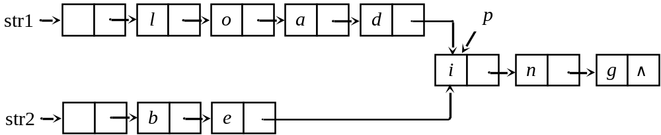
考题：假定采用带头节点的单链表保存单词，当两个单词有相同的后缀时，则可共享相同的后缀存储空间，例如，“loading”和“being”，如下图所示。设str1和str2分别指向两个单词所在单链表的头节点，链表节点结构为：
data | next
请设计一个时间上尽可能高效的算法，找出由str1和str2所指向两个链表共同后缀的起始位置（如图中字符i所在节点的位置p）。要求：
（1）给出算法的基本设计思想。
（2）根据设计思想，采用C或C++或JAVA语言描述算法，关键为之处给出注释。
（3）说明你所设计算法的时间复杂度。
注：本题为2012年全国考研题。

Slide 92
解：（1）算法的基本设计思想如下：
分别求出str1和str2所指的两个链表的长度m和n。
将两个链表以表尾对齐：令指针p、q分别指向str1和str2的头节点，若m≥n，则使p指向链表中的第m-n+1个节点；若m<n，则使q向链表中的第n-m+1个节点，即使指针p、q所指的节点到表尾的长度相符。
反复将指针p、q同步后移，并判断它们是否指向同一节点。若p、q指向同一节点，则该节点即为所求的共同后缀的起始位置。

Slide 93
（2）算法实现如下：
typedef struct Node
{ char data;
struct Node *next;
} SNODE;
SNODE * Findlist(SNODE *str1,SNODE *str2)
{ int m,n;
SNODE *p,*q;
m=Listlen(str1); //求单链表str1的长度m
n=Listlen(str2); //求单链表str2的长度n
for (p=str1;m>n;m--) //若m大，则str1后移m-n+1个节点
p=p->next;
for (q=str2;m<n;n--) //若n大，则str1后移n-m+1个节点
q=q->next;
while (p->next!=NULL && p->next!=q->next)
{ p=p->next; //p、q两步后移找第一个指针值相等的节点
q=q->next;
}
return p->next;
}

Slide 94
int Listlen(SNODE *head) //求单链表的长度
{ int len=0;
while (head->next!=NUL)
{ len++;
head=head->next;
}
return len;
}
（3）算法的时间复杂度为O(m+n)或O(MAX(m,n))，其中m、n分别为两个链表的长度。

Slide 95
例2.6 设计一个算法，删除一个单链表L中元素值最大的节点。
L
…
…
∧
maxpre
maxp

Slide 96
void delmaxnode(LinkList *&L)
{ LinkList *p=L->next,*pre=L,*maxp=p,*maxpre=pre;
while (p!=NULL) //用p扫描整个单链表,pre始终指向其前驱节点
{ if (maxp->data<p->data) //若找到一个更大的节点
{ maxp=p; //更改maxp
maxpre=pre; //更改maxpre
}
pre=p; //p、pre同步后移一个节点
p=p->next;
}
maxpre->next=maxp->next; //删除*maxp节点
free(maxp); //释放*maxp节点
}

Slide 97
例2.7 有一个带头节点的单链表L（至少有一个数据节点），设计一个算法使其元素递增有序排列。
p
…
∧
pre
…
…
L
∧

Slide 98
void sort(LinkList *&L)
{ LinkList *p,*pre,*q;
p=L->next->next; //p指向L的第2个数据节点
L->next->next=NULL; //构造只含一个数据节点的有序表
while (p!=NULL)
{ q=p->next; //q保存*p节点后继节点的指针
pre=L; //从有序表开头进行比较,pre指向插入*p的前驱节点
while (pre->next!=NULL && pre->next->data<p->data)
pre=pre->next; //在有序表中找插入*p的前驱节点*pre
p->next=pre->next;//将*pre之后插入*p
pre->next=p;
p=q; //扫描原单链表余下的节点
}
}

Slide 99
2.3.3 双链表
对于双链表,采用类似于单链表的类型定义,其DLinkList类型的定义如下:
typedef struct DNode //声明双链表节点类型
{ ElemType data;
struct DNode *prior; //指向前驱节点
struct DNode *next; //指向后继节点
} DLinkList;

Slide 100
思考题：
单链表和双链表有什么不同？

Slide 101
1. 建立双链表
建立双链表也有两种方法。和头插法建立单链表的过程相似，采用头插法建立双链表的算法。

Slide 102
void CreateListF(DLinkList *&L,ElemType a[],int n)
//头插法建立双链表：由含有n个元素的数组a创建带头节点的双链表L
{ DLinkList *s; int i;
L=(DLinkList *)malloc(sizeof(DLinkList));//创建头节点
L->prior=L->next=NULL; //前后指针域置为NULL
for (i=0;i<n;i++) //循环建立数据节点
{ s=(DLinkList *)malloc(sizeof(DLinkList));
s->data=a[i]; //创建数据节点*s
s->next=L->next; //将*s插入到头节点之后
if (L->next!=NULL) //若L存在数据节点,修改前驱指针
L->next->prior=s;
L->next=s;
s->prior=L;
}
}

Slide 103
void CreateListR(DLinkList *&L,ElemType a[],int n)
//尾插法建立双链表:由含有n个元素的数组a创建带头节点的双链表L
{ DLinkList *s,*r;
int i;
L=(DLinkList *)malloc(sizeof(DLinkList));//创建头节点
r=L; //r始终指向尾节点,开始时指向头节点
for (i=0;i<n;i++) //循环建立数据节点
{ s=(DLinkList *)malloc(sizeof(DLinkList));
s->data=a[i]; //创建数据节点*s
r->next=s;s->prior=r; //将*s插入*r之后
r=s; //r指向尾节点
}
r->next=NULL; //尾节点next域置为NULL
}

Slide 104
2. 线性表基本运算在双链表中的实现
和单链表相比，主要是插入和删除运算不同。

Slide 105
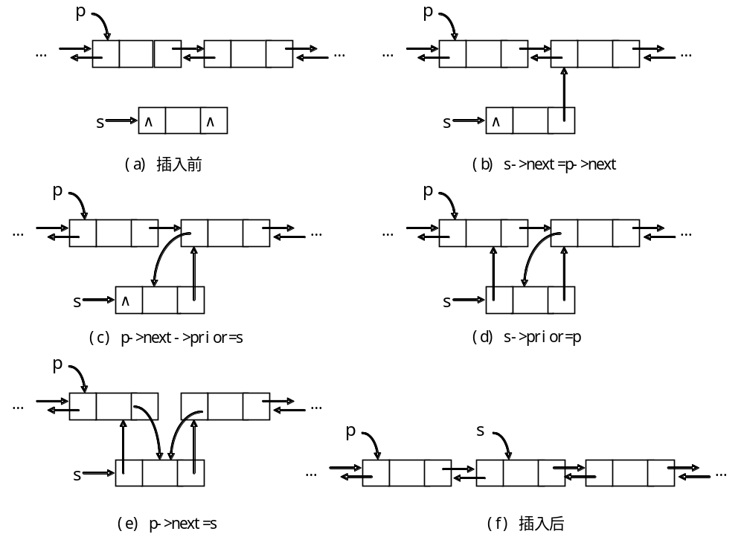
（1）在*p节点之后插入节点*s

Slide 106
bool ListInsert(DLinkList *&L,int i,ElemType e)
{ int j=0;
DLinkList *p=L,*s; //p指向头节点,j设置为0
while (j<i-1 && p!=NULL) //查找第i-1个节点
{ j++;
p=p->next;
}
if (p==NULL) //未找到第i-1个节点,返回false
return false;
else //找到第i-1个节点*p,在其后插入新节点*s
{ s=(DLinkList *)malloc(sizeof(DLinkList));
s->data=e; //创建新节点*s
s->next=p->next; //在*p之后插入*s节点
if (p->next!=NULL)//若存在后继节点,修改其前驱指针
p->next->prior=s;
s->prior=p;
p->next=s;
return true;
}
}

Slide 107
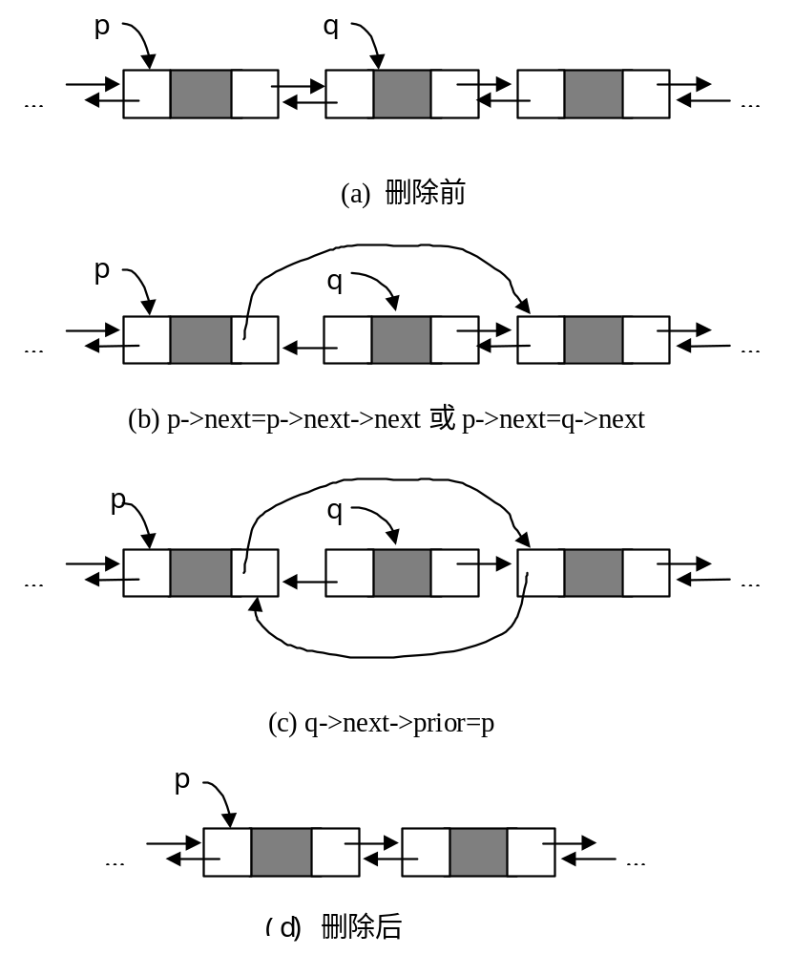
（2）删除*p节点之后的一个节点

Slide 108
bool ListDelete(DLinkList *&L,int i,ElemType &e)
{ int j=0; DLinkList *p=L,*q; //p指向头节点,j设置为0
while (j<i-1 && p!=NULL) //查找第i-1个节点
{ j++;
p=p->next;
}
if (p==NULL) //未找到第i-1个节点
return false;
else //找到第i-1个节点*p
{ q=p->next; //q指向第i个节点
if (q==NULL) //当不存在第i个节点时返回false
return false;
e=q->data;
p->next=q->next; //从单链表中删除*q节点
if (p->next!=NULL) //修改其前驱指针
p->next->prior=p;
free(q); //释放*q节点
return true;
}
}

Slide 109
例2.8 有一个带头节点的双链表L，设计一个算法将其所有元素逆置，即第1个元素变为最后一个元素，第2个元素变为倒数第2个元素，…，最后一个元素变为第1个元素。
采用头插法建表。

Slide 110
void reverse(DLinkList *&L) //双链表节点逆置
{ DLinkList *p=L->next,*q; //p指向开好节点
L->next=NULL; //构造只有头节点的双链表L
while (p!=NULL) //扫描L的数据节点
{ q=p->next; //用q保存其后继节点
p->next=L->next; //采用头插法将*p节点插入
if (L->next!=NULL) //修改其前驱指针
L->next->prior=p;
L->next=p;
p->prior=L;
p=q; //让p重新指向其后继节点
}
}

Slide 111
2.3.4 循环链表
循环链表是另一种形式的链式存储结构。它的特点是表中最后一个节点的指针域不再是空，而是指向表头节点，整个链表形成一个环。由此从表中任一节点出发均可找到链表中其他节点。

Slide 112
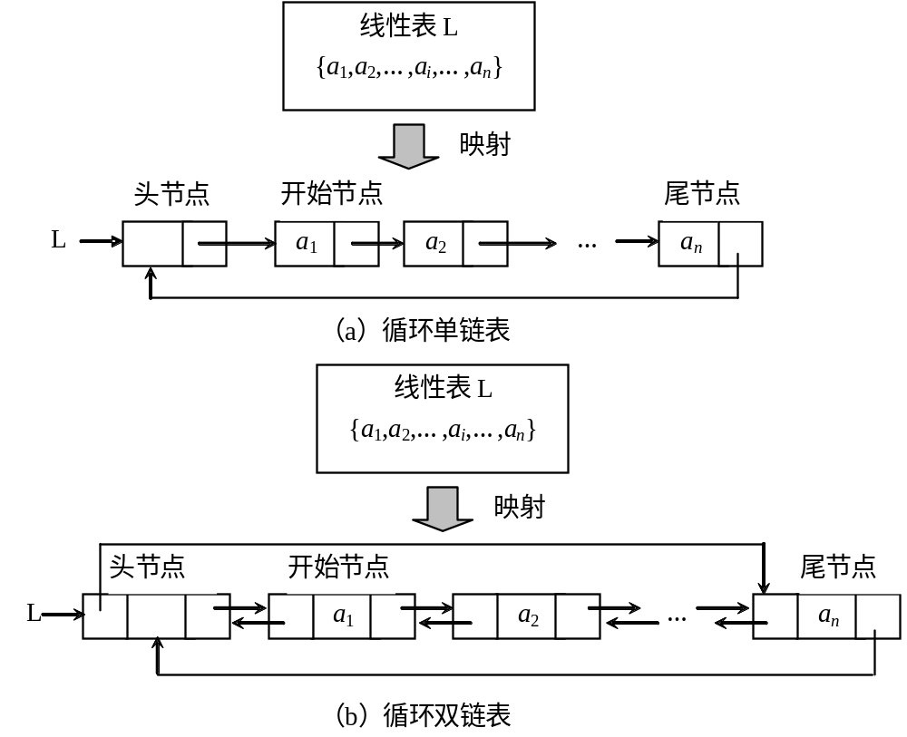
带头节点的循环单链表和循环双链表的示意图

Slide 113
思考题：
循环链表和非循环链表有什么不同？

Slide 114
例2.11 编写出判断带头节点的双向循环链表L是否对称相等的算法。
解：p从左向右扫描L，q从右向左扫描L，若对应数据节点的data域不相等，则退出循环，否则继续比较，直到p与q相等或p的下一个节点为*q为止。

Slide 115
int Equeal(DLinkList *L)
{ int same=1;
DLinkList *p=L->next; //p指向第一个数据节点
DLinkList *q=L->prior; //q指向最后数据节点
while (same==1)
if (p->data!=q->data)
same=0;
else
{
if (p==q) break; //数据节点为奇数的情况
q=q->prior;
if (p==q) break; //数据节点为偶数的情况
p=p->next;
}
return same;
}

Slide 116
2.3.5 静态链表
静态链表借用一维数组来描述线性链表。数组中的一个分量表示一个节点，同时使用游标（指示器cur即为伪指针）代替指针以指示节点在数组中的相对位置。数组中的第0个分量可以看成头节点，其指针域指示静态链表的第一个节点。
这种存储结构仍然需要预先分配一个较大空间，但是在进行线性表的插入和删除操作时不需要移动元素，仅需要修改“指针”，因此仍然具有链式存储结构的主要优点。

Slide 117
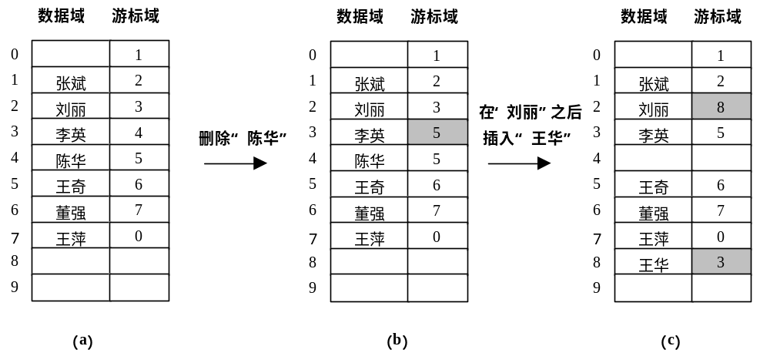
下图给出了一个静态链表的示例。图(a)是一个修改之前的静态链表，图(b)是删除数据元素“陈华”之后的静态链表，图(c)插入数据元素“王华”之后的静态链表，图中用阴影表示修改的游标。

Slide 118
思考题：
静态链表有什么特点？

Slide 119

2.4 线性表的应用
问题描述
计算任意两个表的简单自然连接过程讨论线性表的应用。假设有两个表A和B，分别是m1行、n1列和m2行、n2列，它们简单自然连接结果C=A B，其中i表示表A中列号，j表示表B中的列号，C为A和B的笛卡儿积中满足指定连接条件的所有记录组，该连接条件为表A的第i列与表B的第j列相等。例如:
i=j

Slide 120
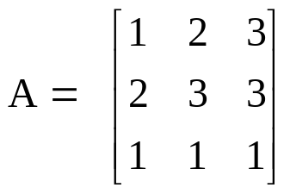
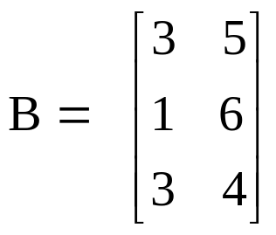
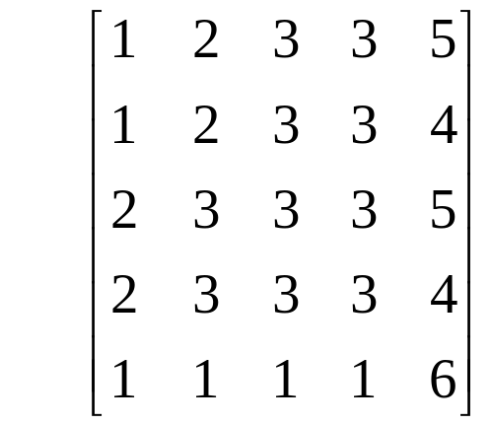
C=A B的计算结果如下:
3=1

Slide 121
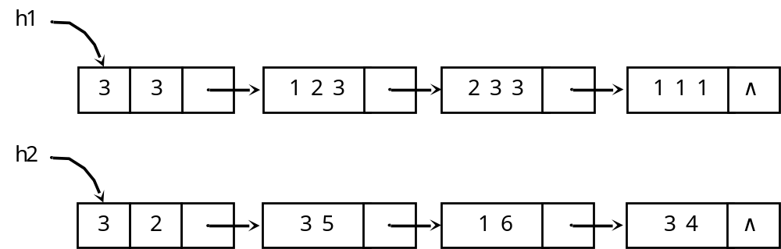
数据组织
注意：头节点和数据节点的类型不同！！！

Slide 122
由于每个表的行数不确定，为此用单链表作为表的存储结构，每行作为一个数据节点。
另外每行中的数据个数也是不确定的，但由于提供随机查找行中的数据，所以每行的数据采用顺序存储结构，这里用长度为MaxCol的数组存储每行的数据。因此该单链表中数据节点类型定义如下:
#define MaxCol 10 //最大列数
typedef struct Node1 //定义数据节点类型
{ ElemType data[MaxCol];
struct Node1 *next; //指向后继数据节点
} DList;

Slide 123
另外，需要指定每个表的行数和列数,为此将单链表的头节点类型定义如下:
typedef struct Node2 //定义头节点类型
{ int Row,Col; //行数和列数
DList *next; //指向第一个数据节点
} HList;
采用尾插法建表方法创建单链表,用户先输入表的行数和列数,然后输入各行的数据,为了简便,假设表中数据为int型,因此定义:
typedef int ElemType;
顺序表和链表混合使用！！！

Slide 124
设计运算算法
CreateTable(HList *&h)：交互式创建多项式单链表。
DestroyTable(HList *&h) ：销毁多项式单链表 。
DispTable (HList *h)：输出多项式单链表。
LinkTable(HList *h1,HList *h2,HList *&h)：实现两个多项式单链表的连接运算。

Slide 125
交互式创建单链表算法：
void CreateTable(HList *&h)
{ int i,j; DList *r,*s;
h=(HList *)malloc(sizeof(HList));//创建头节点
printf("表的行数,列数:");
scanf("%d%d",&h->Row,&h->Col); //输入表的行数和列数
for (i=0;i<h->Row;i++) //输入所有行的数据
{ printf(" 第%d行:",i+1);
s=(DList *)malloc(sizeof(DList)); //创建数据节点
for (j=0;j<h->Col;j++) //输入一行的数据
scanf("%d",&s->data[j]);
if (h->next==NULL) //插入第一个数据节点
h->next=s;
else //插入其他数据节点
r->next=s; //将*s插入到*r节点之后
r=s; //r始终指向尾节点
}
r->next=NULL; //尾节点next域置空
}
采用尾插法建表

Slide 126
销毁单链表算法：
void DestroyTable(HList *&h)
{ DList *pre=h->next,*p=pre->bext;
while (p!=NULL)
{ free(pre);
pre=p;
p=p->next;
}
free(pre);
free(h);
}

Slide 127
输出单链表算法:
void DispTable(HList *h)
{ int j;
DList *p=h->next; //p指向开始行节点
while (p!=NULL) //扫描所有行
{ for (j=0;j<h->Col;j++) //输出一行的数据
printf("%4d",p->data[j]);
printf("\n");
p=p->next; //p指向下一行节点
}
}

Slide 128
表连接运算算法：
为了实现两个表h1和h2的简单自然连接，先要输入两个表连接的列序号f1和f2，然后扫描单链表h1，对于h1的每个节点，从头至尾扫描单链表h2，若自然连接条件成立，即h1的当前节点*p和h2的当前节点*q满足:
p->data[f1-1]==q->data[f2-1]
则在新建单链表h中添加一个新节点。
新建的单链表h也是采用尾插法建表方法创建的。

Slide 129
h1
连接条件为3=1
3
3
1 2 3
2 3 3
1 1 1
∧
p
h2
3
2
3 5
1 6
3 4
∧
q
h
5
5
1 2 3 3 5
1 2 3 3 4
2 3 3 3 5
2 3 3 3 4
1 1 1 1 6
∧

Slide 130
void LinkTable(HList *h1,HList *h2,HList *&h)
{ int i,j,k;
DList *p=h1->next,*q,*s,*r;
printf("连接字段是:第1个表序号,第2个表序号:");
scanf("%d%d",&i,&j);
h=(HList *)malloc(sizeof(HList));//创建结果表头节点
h->Row=0; //置行数为0
h->Col=h1->Col+h2->Col; //置列数为表1和表2的列数和
h->next=NULL; //置next域为NULL
while (p!=NULL) //扫描表1
{ q=h2->next; //q指向表2的开始节点
while (q!=NULL) //扫描表2
{ if (p->data[i-1]==q->data[j-1])//对应字段值相等
{ s=(DList *)malloc(sizeof(DList));//创建节点
for (k=0;k<h1->Col;k++) //复制表1的当前行
s->data[k]=p->data[k];
for (k=0;k<h2->Col;k++) //复制表2的当前行
s->data[h1->Col+k]=q->data[k];

Slide 131
if (h->next==NULL) //若插入第一个数据节点
h->next=s; //将*s插入到头节点之后
else //若插入其他数据节点
r->next=s; //将*s插入到*r节点之后
r=s; //r始终指向尾节点
h->Row++; //表行数增1
}
q=q->next; //表2下移一个记录
}
p=p->next; //表1下移一个记录
}
r->next=NULL; //表尾节点next域置空
}
尾插法建表

Slide 132
设计求解程序
建立如下主函数调用上述算法：
void main()
{ HList *h1,*h2,*h;
printf("表1:\n");
CreateTable(h1); //创建表1
printf("表2:\n");
CreateTable(h2); //创建表2
LinkTable(h1,h2,h); //连接两个表
printf("连接结果表:\n");
DispTable(h); //输出连接结果
DestroyTable(h1); //销毁单链表h1
DestroyTable(h2); //销毁单链表h2
DestroyTable(h); //销毁单链表h
}

Slide 133
运行结果
表1：
表的行数,列数:3 3↙
第1行:1 2 3↙
第2行:2 3 3↙
第3行:1 1 1↙
表2：
表的行数,列数:3 2↙
第1行:3 5↙
第2行:1 6↙
第3行:3 4↙
连接字段是:第1个表位序,第2个表位序:3 1↙
连接结果表:
1 2 3 3 5
1 2 3 3 4
2 3 3 3 5
2 3 3 3 4
1 1 1 1 6

Slide 134
思考题：
体会数据结构中求解问题的一般过程。

Slide 135
2.5 有序表
所谓有序表，是指这样的线性表，其中所有元素以递增或递减方式有序排列。为了简单，假设有序表元素是以递增方式排列。从中看到，有序表和线性表中元素之间的逻辑关系相同，其区别是运算实现的不同。
有序表
逻辑结构
顺序表
链 表
存储结构

Slide 136
若以顺序表存储有序表，会发现基本运算算法中只有ListInsert()算法与前面的顺序表对应的运算有所差异，其余都是相同的。有序顺序表的ListInsert()算法如下：
void ListInsert(SqList *&L,ElemType e)
{ int i=0,j;
while (i<L->length && L->data[i]<e)
i++; //查找值为e的元素
for (j=ListLength(L);j>i;j--)
L->data[j]=L->data[j-1]; //将data[i..n]后移一个位置
L->data[i]=e;
L->length++; //有序顺序表长度增1
}

Slide 137
若以单链表存储有序表，同样发现基本运算算法中只有ListInsert()算法与前面的单链表对应的运算有所差异，其余都是相同的。有序单链表的ListInsert()的算法如下：
void ListInsert(LinkList *&L,ElemType e)
{ LinkList *pre=L,*p;
while (pre->next!=NULL && pre->next->data<e)
pre=pre->next; //查找插入节点的前驱节点*pre
p=(LinkList *)malloc(sizeof(LinkList));
p->data=e; //创建存放e的数据节点*p
p->next=pre->next; //在*pre节点之后插入*p节点
pre->next=p;
}

Slide 138
思考题：
有序表和线性表有什么异同？
有序表和顺序表有什么不同？

Slide 139
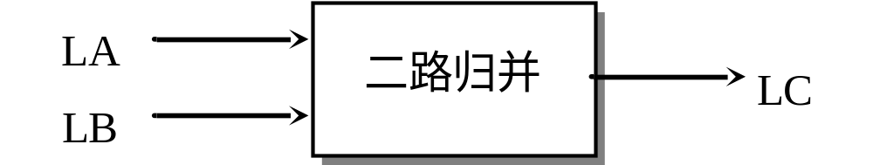
有序表的归并算法
例2.12 假设有两个有序表LA和LB表示，设计一个算法，将它们合并成一个有序表LC（假设每个有序表中和两个有序表间均不存在重复元素）。要求不破坏原有表LA和LB。
二路归并示意图

Slide 140
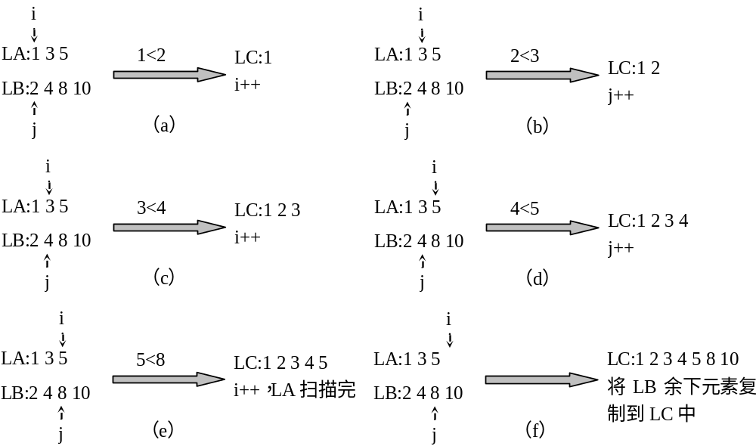
二路归并过程

Slide 141
采用顺序表存放有序表时归并算法如下：
void UnionList(SqList *LA,SqList *LB,SqList *&LC)
{ int i=0,j=0,k=0;//i、j分别为LA、LB的下标,k为LC中元素个数
LC=(SqList *)malloc(sizeof(SqList)); //建立有序顺序表LC
while (i<LA->length && j<LB->length)
{ if (LA->data[i]<LB->data[j])
{ LC->data[k]=LA->data[i];
i++;k++;
}
else //LA->data[i]>LB->data[j]
{ LC->data[k]=LB->data[j];
j++;k++;
}
}
两个有序表均没有遍历完

Slide 142
while (i<LA->length) //LA尚未扫描完,将其余元素插入LC中
{ LC->data[k]=LA->data[i];
i++;k++;
}
while (j<LB->length) //LB尚未扫描完,将其余元素插入LC中
{ LC->data[k]=LB->data[j];
j++;k++;
}
LC->length=k;
}
本算法的时间复杂度为O(m+n)，空间复杂度为O(1)。

Slide 143
采用单链表存放有序表时归并算法如下：
void UnionList1(LinkList *LA,LinkList *LB,LinkList *&LC)
{ LinkList *pa=LA->next,*pb=LB->next,*r,*s;
LC=(LinkList *)malloc(sizeof(LinkList));//创建LC的头节点
r=LC; //r始终指向LC的尾节点
while (pa!=NULL && pb!=NULL)
{ if (pa->data<pb->data)
{ s=(LinkList *)malloc(sizeof(LinkList));//复制节点
s->data=pa->data;
r->next=s;r=s; //采用尾插法将*s插入到LC中
pa=pa->next;
}
else
{ s=(LinkList *)malloc(sizeof(LinkList));//复制节点
s->data=pb->data;
r->next=s;r=s; //采用尾插法将*s插入到LC中
pb=pb->next;
}
}

Slide 144
while (pa!=NULL)
{ s=(LinkList *)malloc(sizeof(LinkList)); //复制节点
s->data=pa->data;
r->next=s;r=s; //采用尾插法将*s插入到LC中
pa=pa->next;
}
while (pb!=NULL)
{ s=(LinkList *)malloc(sizeof(LinkList)); //复制节点
s->data=pb->data;
r->next=s;r=s; //采用尾插法将*s插入到LC中
pb=pb->next;
}
r->next=NULL //尾节点的next域置空
}

Slide 145
选择题：将两个各有n和m个元素的有序表（递增）归并成一个有序表，仍保持其递增有序，则最少的比较次数是 ， 最多的比较次数是 （其中，MIN表示求两个数的最小数）。
A.n B.m
C.m+n－1 D.MIN(n,m)

Slide 146
考题：一个长度为L（L≥1）的升序序列S，处在第⎡L/2⎤个位置的数称为S的中位数。例如：若序列S1=(11,13,15,17,19)，则S1的中位数是15。两个序列的中位数是含它们所有元素的升序序列的中位数。例如，若S2=(2,4,6,8,20)，则S1和S2的中位数是11。现有两个等长的升序序列A和B，试设计一个在时间和空间两方面都尽可能高效的算法，找出两个序列A和B的中位数。要求：
（1）给出算法的基本设计思想。
（2）根据设计思想，采用C、C++或Java语言描述算法，关键之处给出注释。
（3）说明你所设计算法的时间复杂度和空间复杂度。
注：本题为2011年全国考研题。

Slide 147
算法如下：
int M_Search(int A[], int B[], int n)
{ int i,j,k;
i=j=k=0;
while(i<n && j<n)
{ k++;
if(A[i]<B[j])
{ i++;
if(k==n)
return A[i-1];
}
else
{ j++;
if(k==n)
return B[j-1];
}
}
}

Slide 148
考题： 设有6个有序表A、B、C、D、E、F，分别含有10、35、40、50、60和200个数据元素，各表中元素按升序排序。要求通过5次两两含并，将6个表最终合并成一个升序表，并在最坏情况下比较的总次数达到最小。请回答下列问题：
（1）请写完整的合并过程，并求出最坏情况下比较的总次数。
（2）根据你的合并过程，描述n（n≥2）个不等长升序表的合并策略，并说明理由。
注：本题为2012年全国考研题。

Slide 149
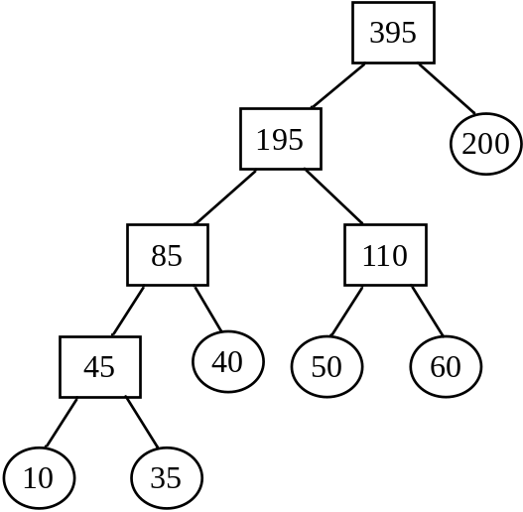
解：6个表的合并顺序如下图所示，实际上相当于以各有序表的长度为权值构建一棵哈夫曼树。
根据该哈夫曼树，6个序列的合并过程为：
第1次合并：表A与表B合并，生在含有45个元素的表AB；
第2次合并：表AB与表C合并，生在含有85个元素的表ABC；
第3次合并：表D与表E合并，生在含有110个元素的表DE；
第4次合并：表ABC与表DE合并，生在含有195个元素的表ABCDE；
第5次合并：表ABCDE与表F合并，生在含有395个元素的表ABCDEF。

Slide 150
由于合并两个长度分别为m和n的有序表，最坏情况下需要比较m+n-1次，故最坏情况下比较的总次数计算机下：
第1次合并：最多比较次数=10+35-1=44
第2次合并：最多比较次数=45+40-1=84
第3次合并：最多比较次数=50+60-1=109
第4次合并：最多比较次数=85+110-1=194
第5次合并：最多比较次数=195+200-1=394
比较总次数最多=44+84+109+194+394=825。
（2）各表的合并策略是：在对多个有序表进行两两合并时，若表长不同，则最坏情况下总的比较次数依赖于表的合并次序，可以借用哈夫曼树的构造思想，依次选择最短的两个表进行合并，可以获得最坏情况下最佳的合并效率。

Slide 151
本章小结
本章的基本学习要点如下:
（1）理解线性表的逻辑结构特性。
（2）深入掌握线性表的两种存储方法，即顺序表和链表。体会这两种存储结构之间的差异。
（3）重点掌握顺序表和链表上各种基本运算的实现。
（4）综合运用线性表这种数据结构解决一些复杂的实际问题。

Slide 152
练习题2
习题2.2、2.3、2.4、2.5和2.6。
上机实验题
2.6和2.7。

